Slide 1
Báo cáo TIẾN ĐỘ ĐỒ ÁN Tên đề tài : xây dựng phân tích giá bất động sản
Sinh viên thực hiện : Trần trọng chính
MSSV : 1821050679
Lớp : DCctpm63a
Giáo viên hướng dẫn : hồ thị thảo trang

Slide 2
Nội dung
1. Mục tiêu đề tài
2.Quy trình thực hiện đồ án
3. Các nhiệm vụ cụ thể
4. Timeline thực hiện
5. Tiến độ
6. Kế hoạch
7. Kết luận

Slide 3
Nội dung
1. Mục tiêu đề tài :
-Dự đoán giá chung cư khu vực thành phố Hồ Chí Minh với tập dữ liêụ 24.949 entries từ trang Chợ tốt

Slide 4
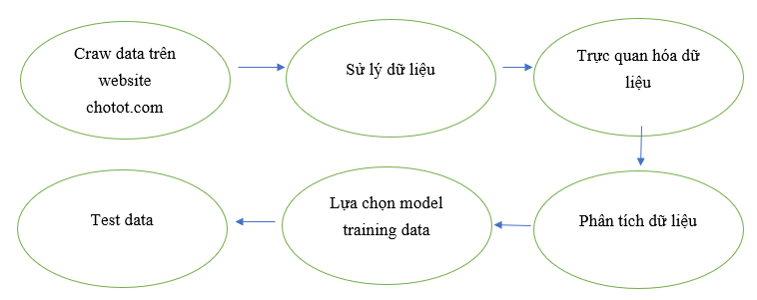
Nội dung
3 Quy trình làm đồ án :

Slide 5
2. Các nhiệm vụ cụ thể
+ craw dữ liệu tại web chotot.vn bằng selenium
+ clean data
+ trực quan hóa dữ liệu
+ training với mô hình linear regression và knn

Slide 6
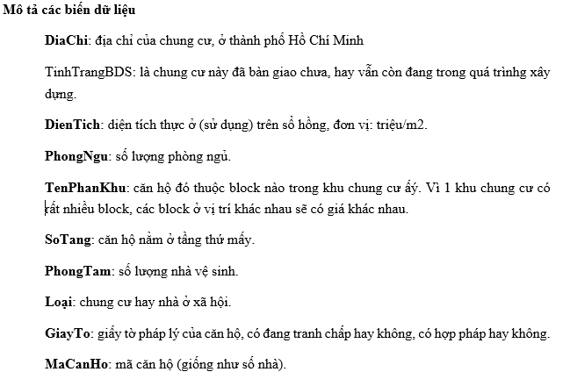
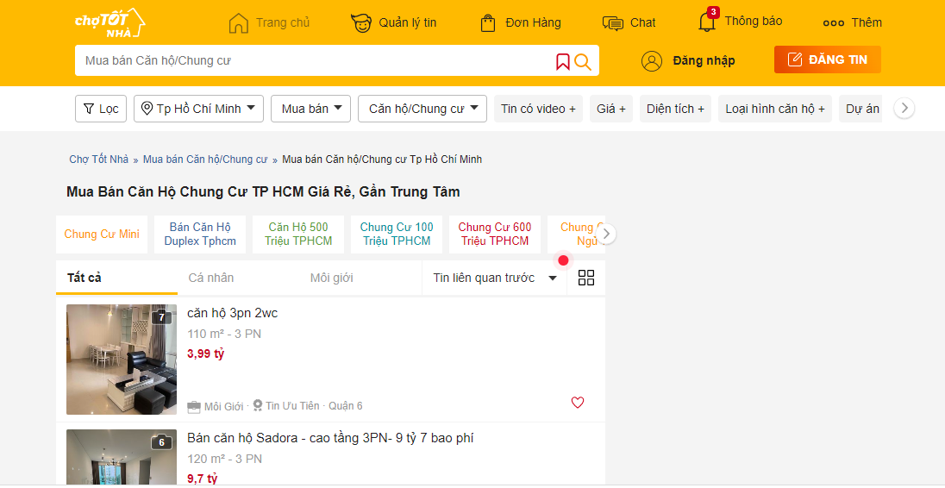
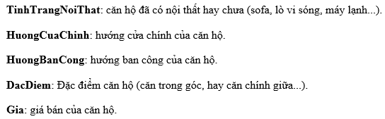
3.1 craw data trên website chotot.com:

Slide 7
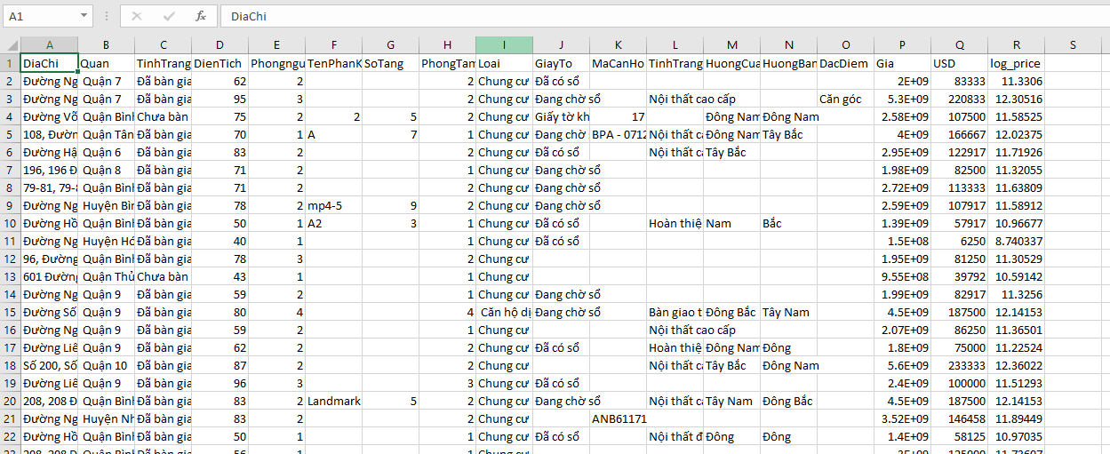
-DATA : 24019 DÒNG VÀ 15 CỘT

Slide 8
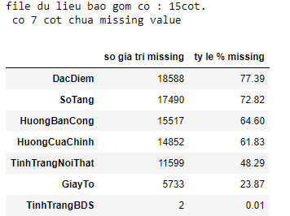

3.2 DATA MINNING :

Slide 9
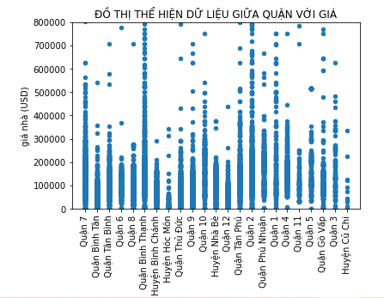
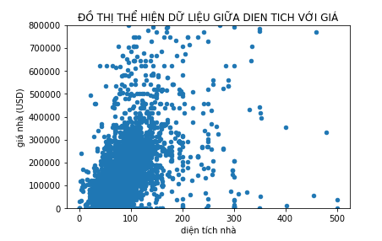
3.3 Data Visualization : trực quan hóa dữ liệu.

Slide 10
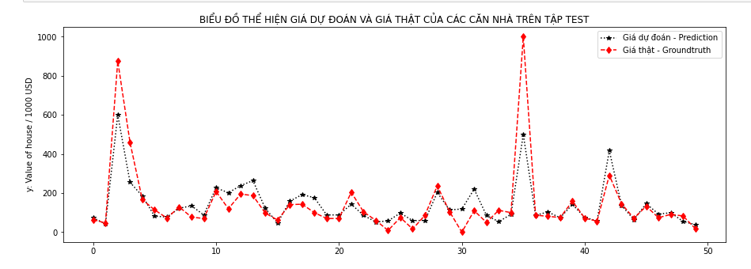
3.4 tranning model
-LinearRegression( hồi quy tuyến tính )

Slide 11
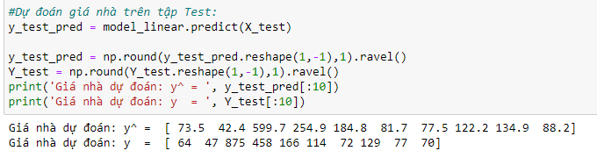
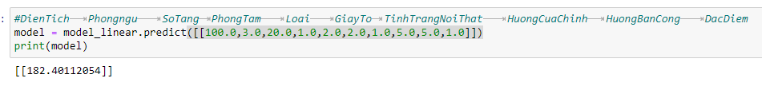
3.5. dự đoán giá nhà
-trên tập test (LinearRegression) :
-trên dữ liệu test (LinearRegression) :

Slide 12
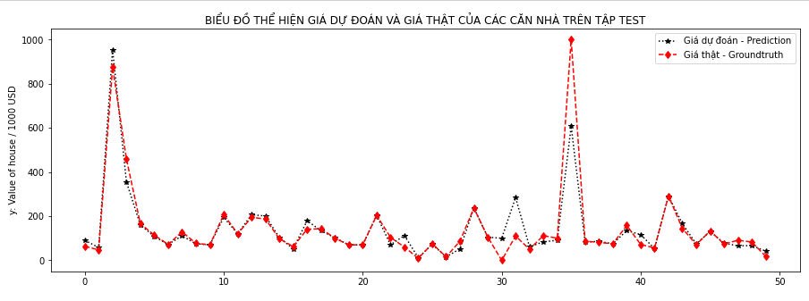
- KNeighborsRegressor

Slide 13
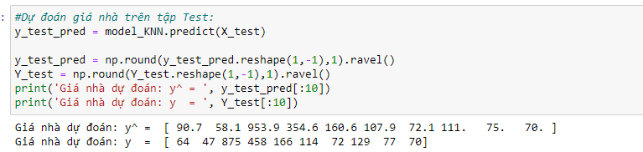

-trên tập test (KNeighborsRegressor) :
- trên dữ liệu test ( LinearRegression)

Slide 14
Nội dung
3. Timeline thực hiện
Thời gian | Nhiệm vụ
Tuần 1 | Craw data :chợ tốt
Tuần 2 + 3 | Sử lý dữ liệu
Tuần 4 | Trực quan hóa dữ liệu
Tuần 5 | Lựa chọn model – train data

Slide 15
Nội dung
4. Tiến độ
craw data : done
Xây dựng model dự đoán giá nhà : done

Slide 16
Nội dung
5. Kế hoạch
Thời gian | Nhiệm vụ
Tuần 6+7 | Cải thiện sai số cho đồ án
Tuần 7 trở đi | Fix bug còn tồn tại

Slide 17
THANK YOU!

